Slide 1

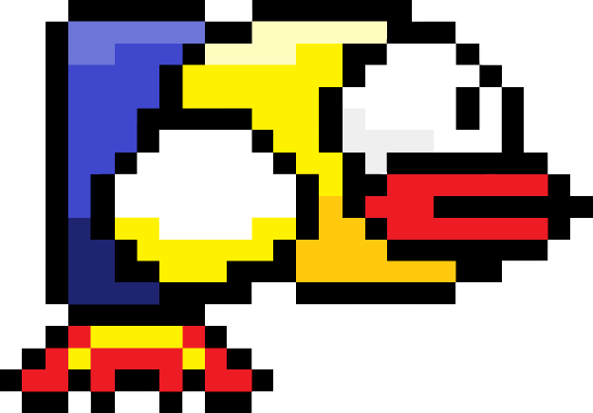
Izdelava iger Space Bird
Zagovor maturitetne seminarske naloge pri predmetu računalništvo
Avtor: David Gole, T4c
Mentor: dr. Albert Zorko, univ. dipl. inž.
Novo mesto, april 2021

Slide 2
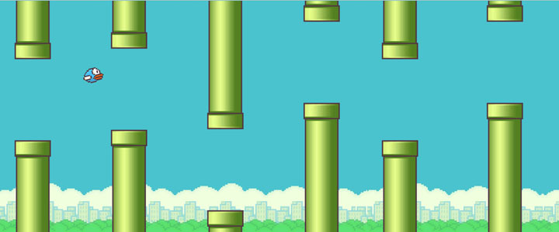
Delovanje igre
Igra Flappy Bird
Igra vsebuje:
Ptico
Cevi
Točke
(Povzeto po: https://www.techinasia.com/10-misunderstandings-about-flappy-bird dne 14.4.2021)

Slide 4
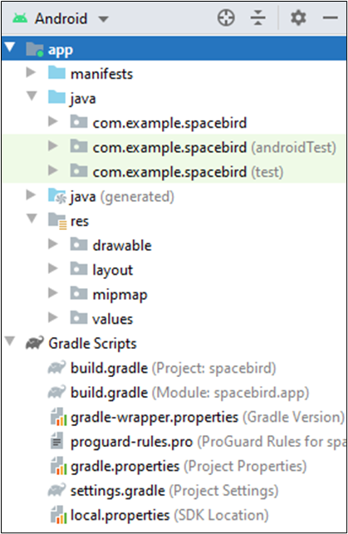
Delovno okolje
Android Studio
Programski jezik Java
Označevalni jezik XML
Virtualna naprava AVD
Prednosti in slabosti

Slide 5
Nacrtovanje igre
x
y
-x
Ptica
Cevi
Gravitacija
Točke
Konec igre
-y
+y
-x

Slide 6
Opis razredov v igri
MainActivity.java
activity_main.xml
Konstante.java
UprizoritevIgre.java
Ptica.java
Cevi.java
OsnovniRazred.java

Slide 7
Testiranje igre

Slide 8
Hvala Za pozornost!

Slide 9
Vprasanja

